Slide 1
Нашите проекти и нашите дарения са израз на нашите ценности
Как да направим дарение през сайта на Ротари Интернешънъл?

Slide 2
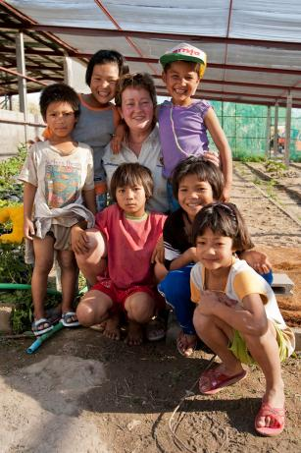
Нашите проекти и нашите дарения са израз на нашите ценности
Даряването не е само даването на пари, а споделяне на ценности, обща визия и решения.”
Красимира Чахова
Дарител на годината

Slide 3
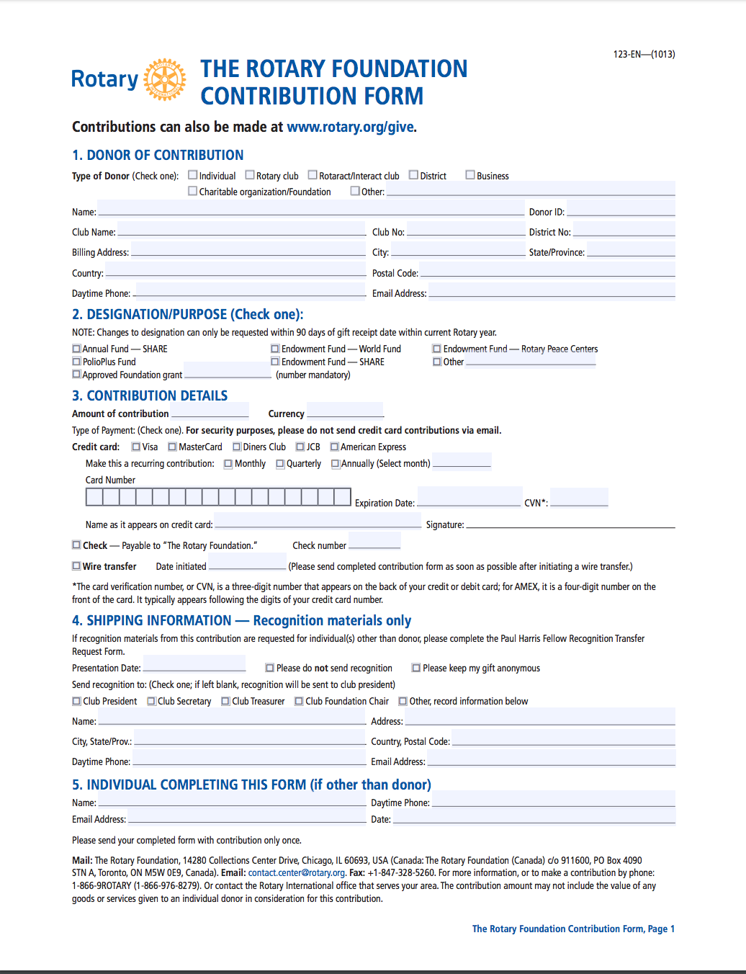
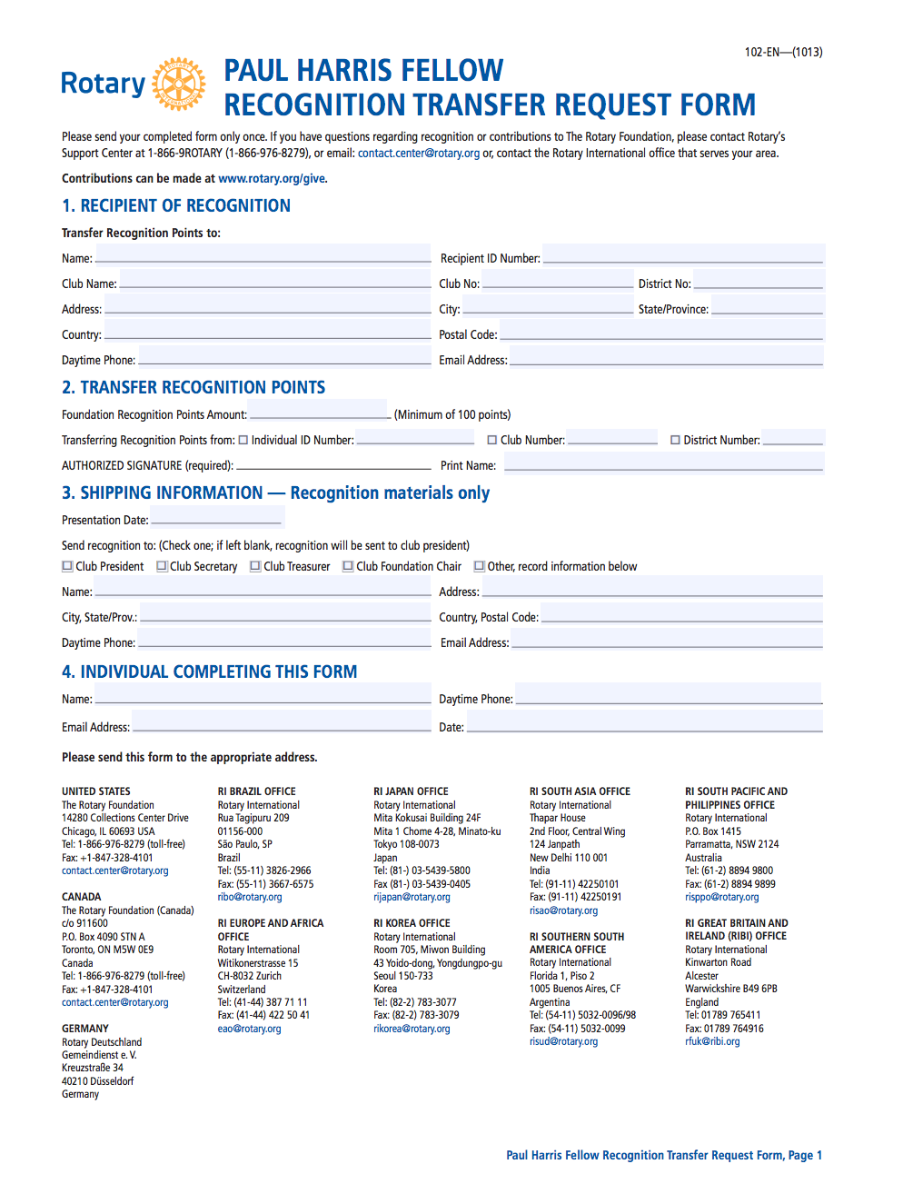
Практически съвети

Slide 4
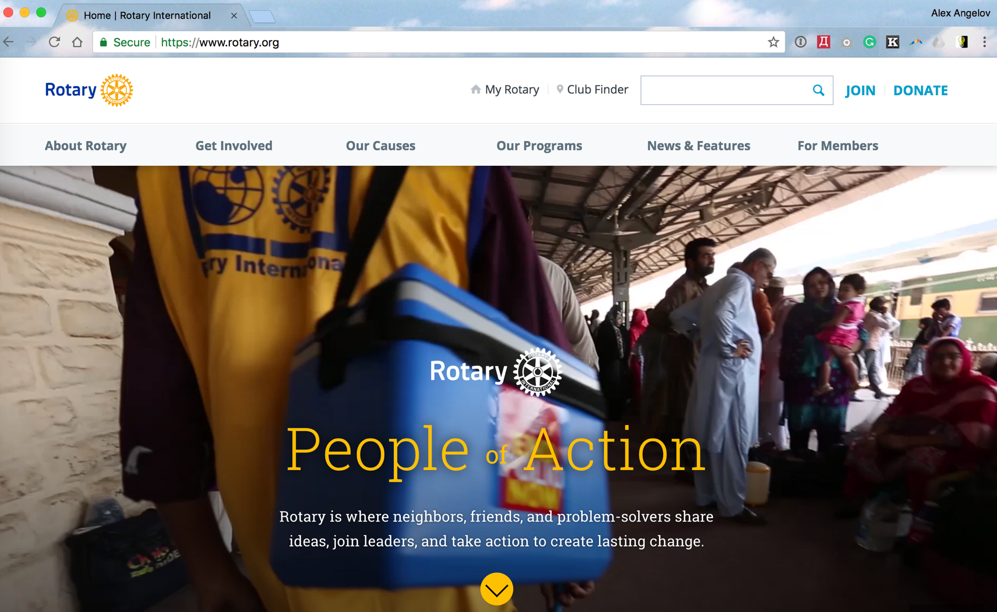
Практически съвети

Slide 5
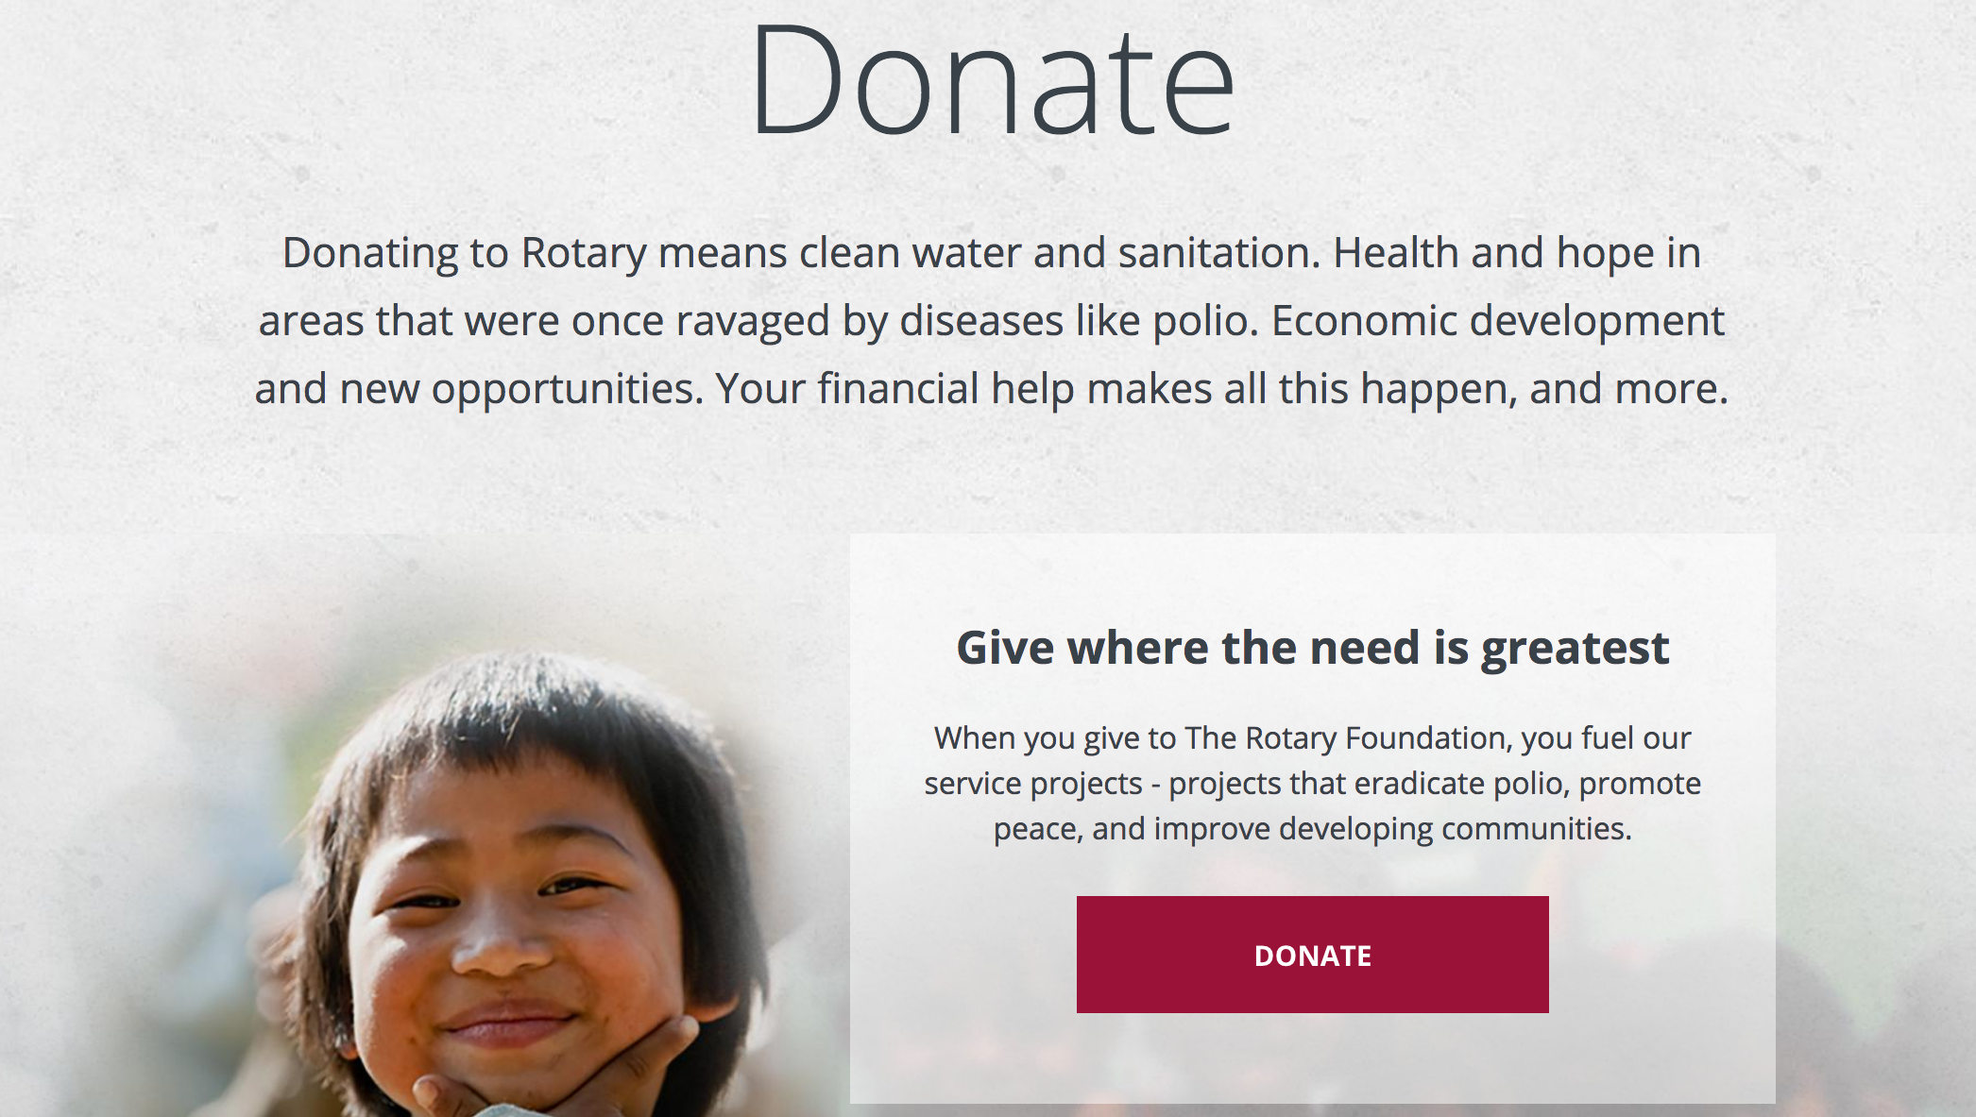
Практически съвети

Slide 6
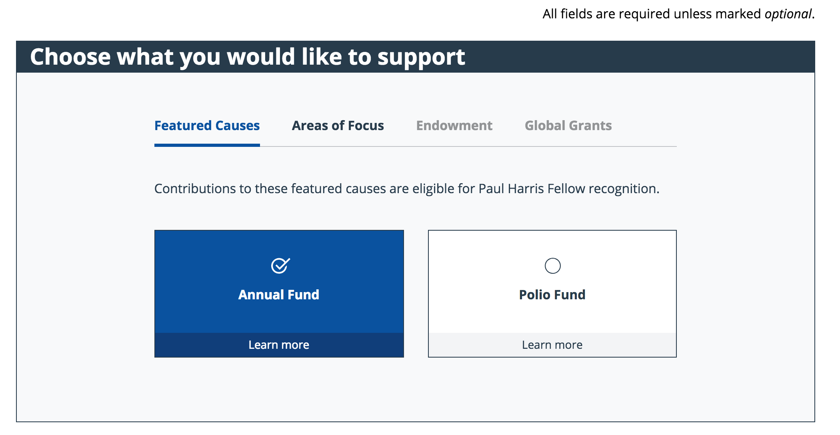

Практически съвети

Slide 7
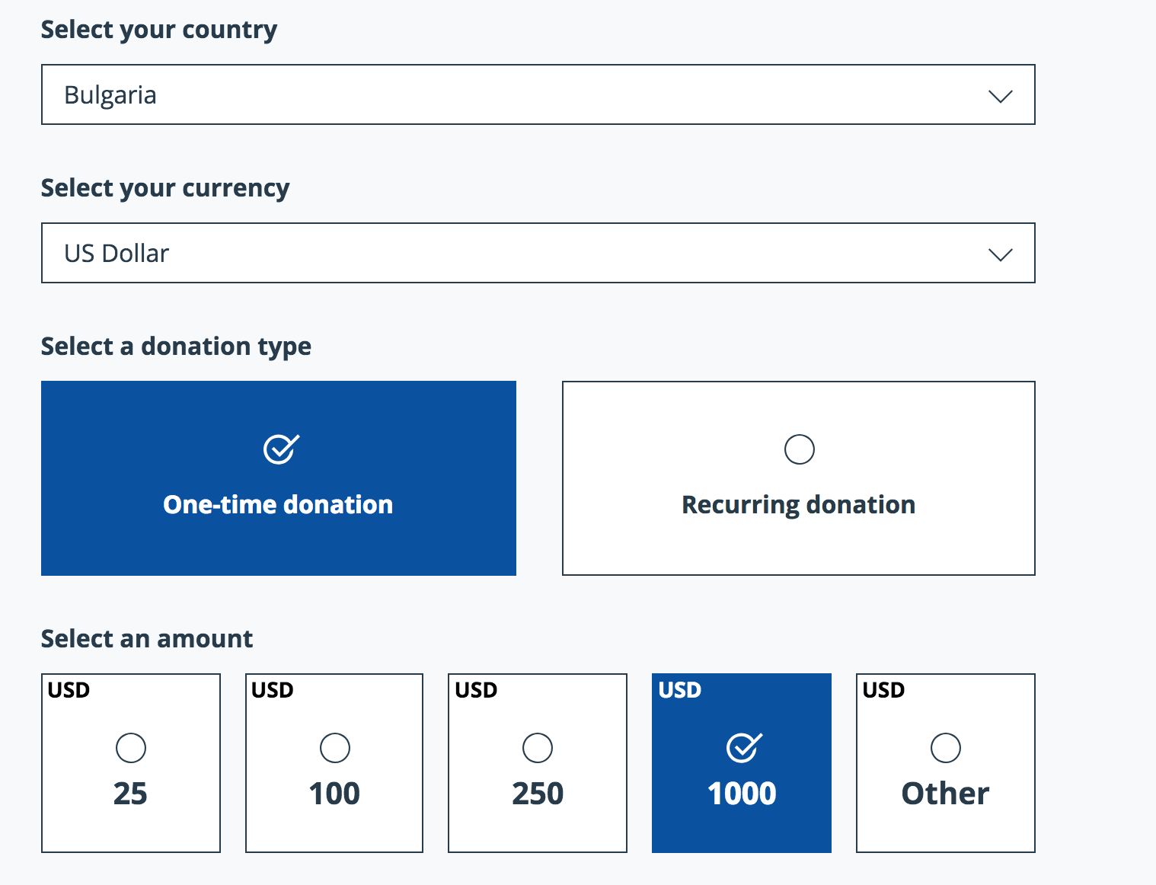
Практически съвети

Slide 8
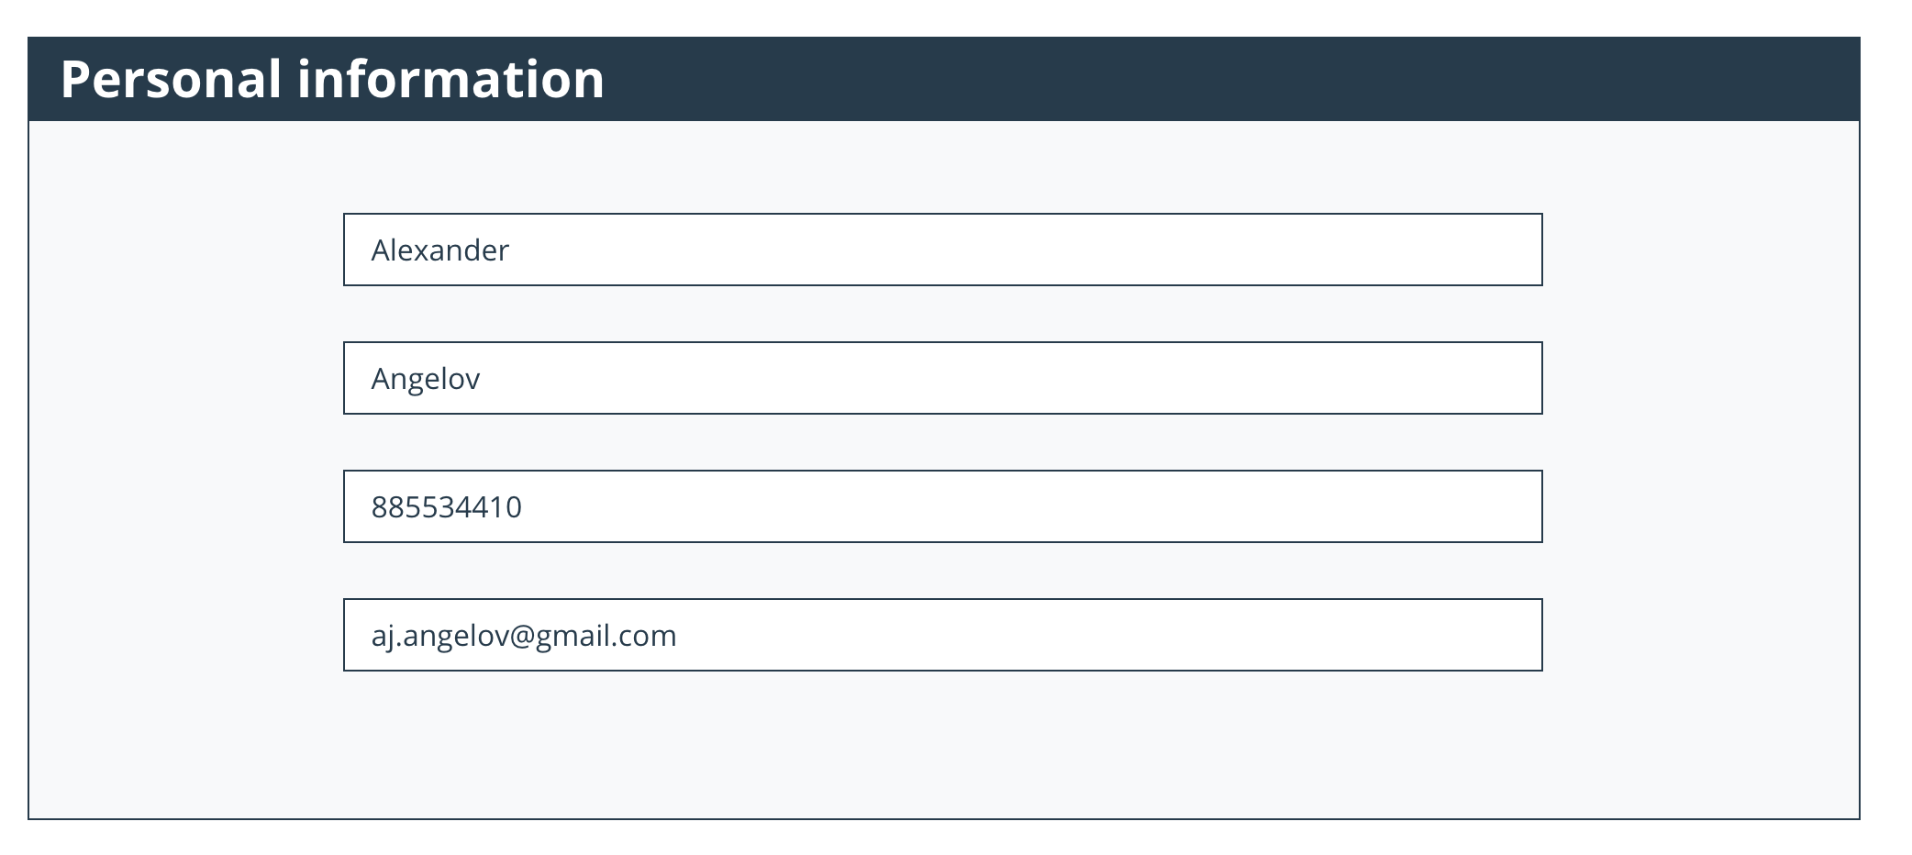
Практически съвети

Slide 9
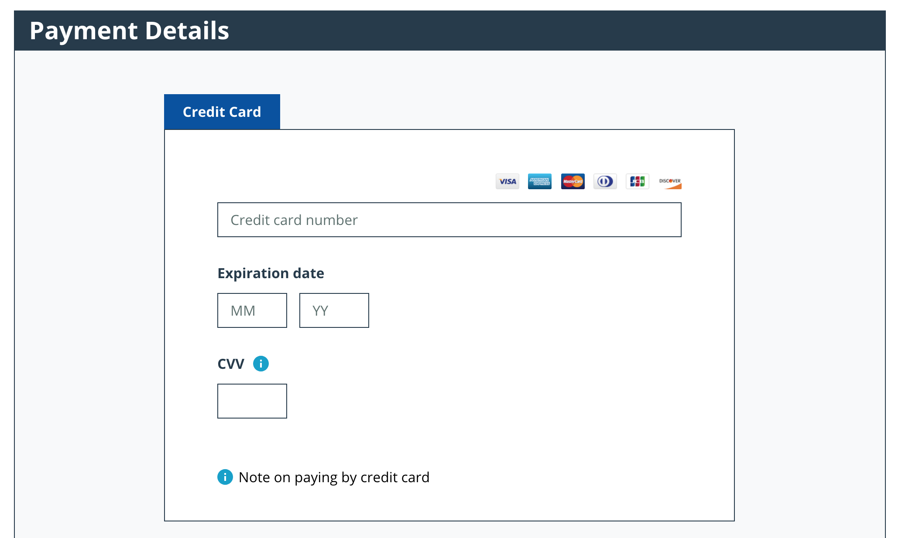
Практически съвети

Slide 10
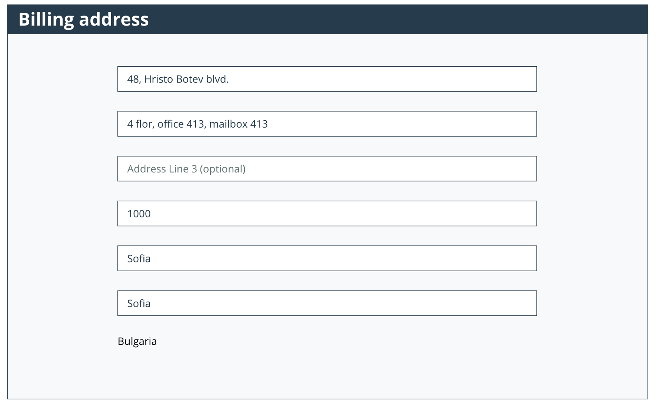
Практически съвети

Slide 11
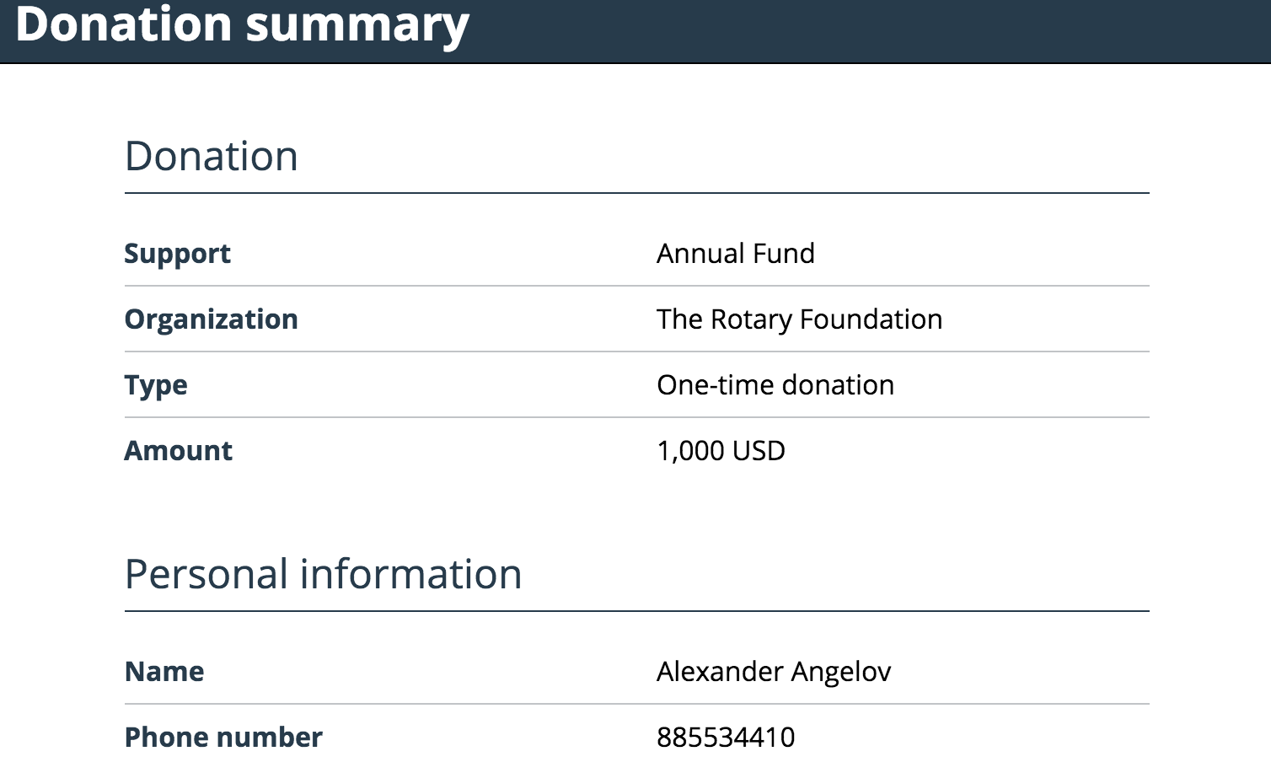
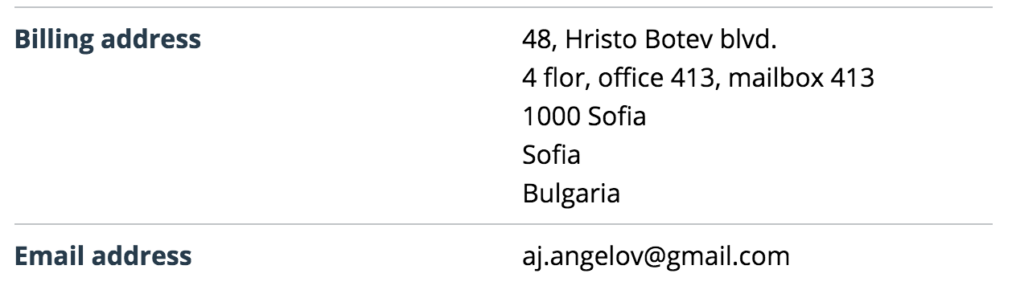
Практически съвети

Slide 12

Практически съвети
Когато натиснете бутона “Потвърди” излиза екран, на който правите принт-скрийн с потвърждението.
Попълвате форма 123_en и я изпращате до eao@rotary.org с копие до aj.angelov@gmail.com.

Slide 13

Въпроси?
За още въпроси:
http://bit.ly/2GLy660
Алекс Ангелов, PHF
РК София
+359 885 534 410
aj.angelov(at)gmail.com

